Slide 1
WELKOM!
Jelle & Han

Slide 2
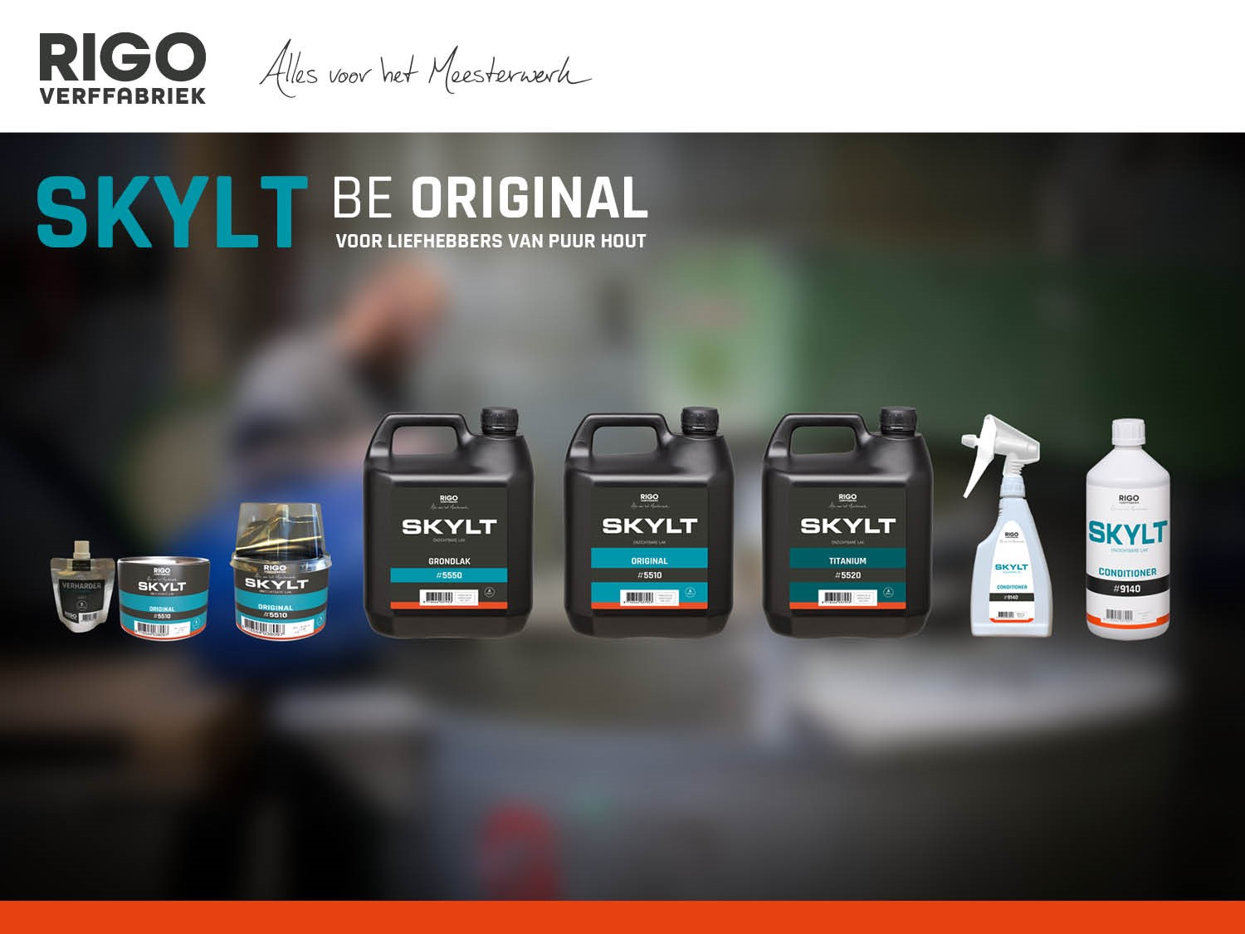
Onzichtbare lakbescherming
Direct overlakbare kleurolie

Slide 3
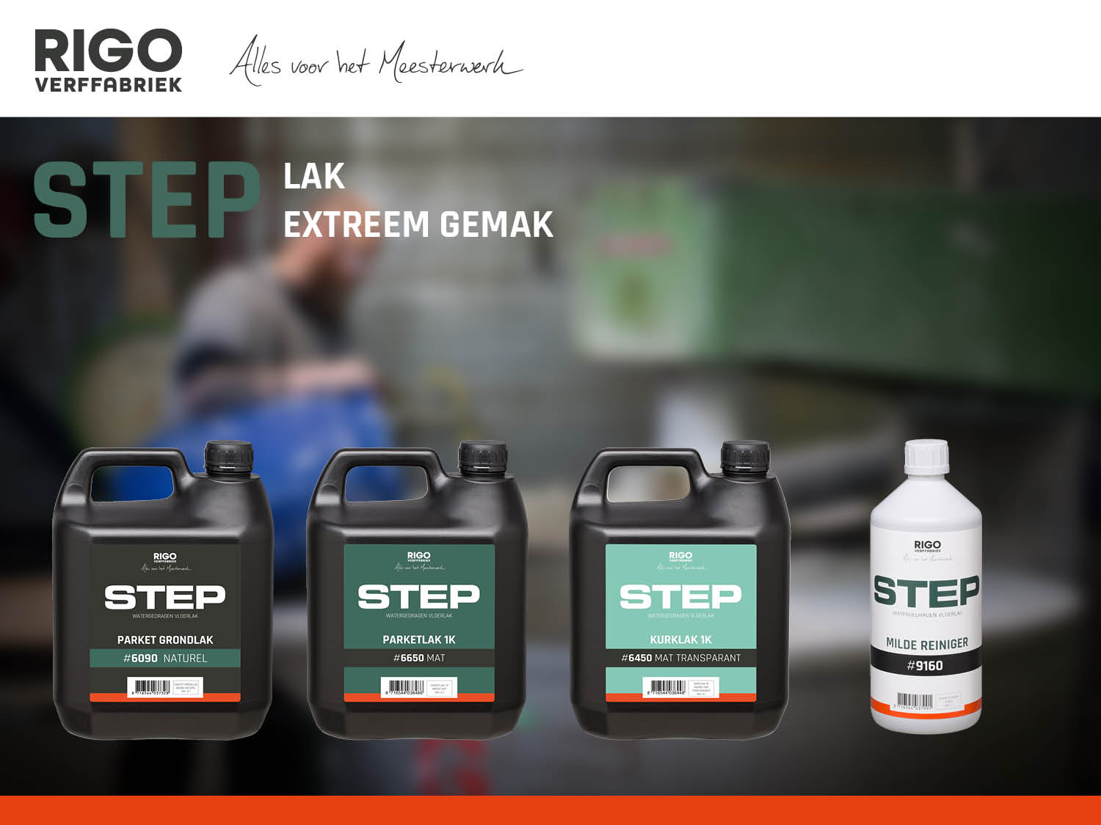
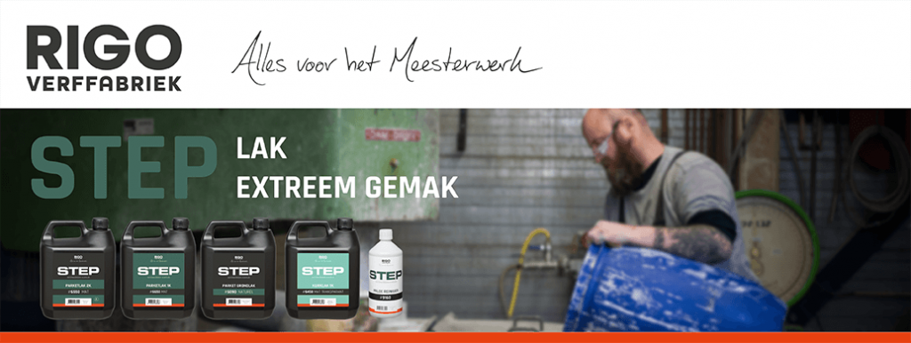
Transparante bescherming van ultra mat tot glans
2K lak met een potlife van 72 uur

Slide 4
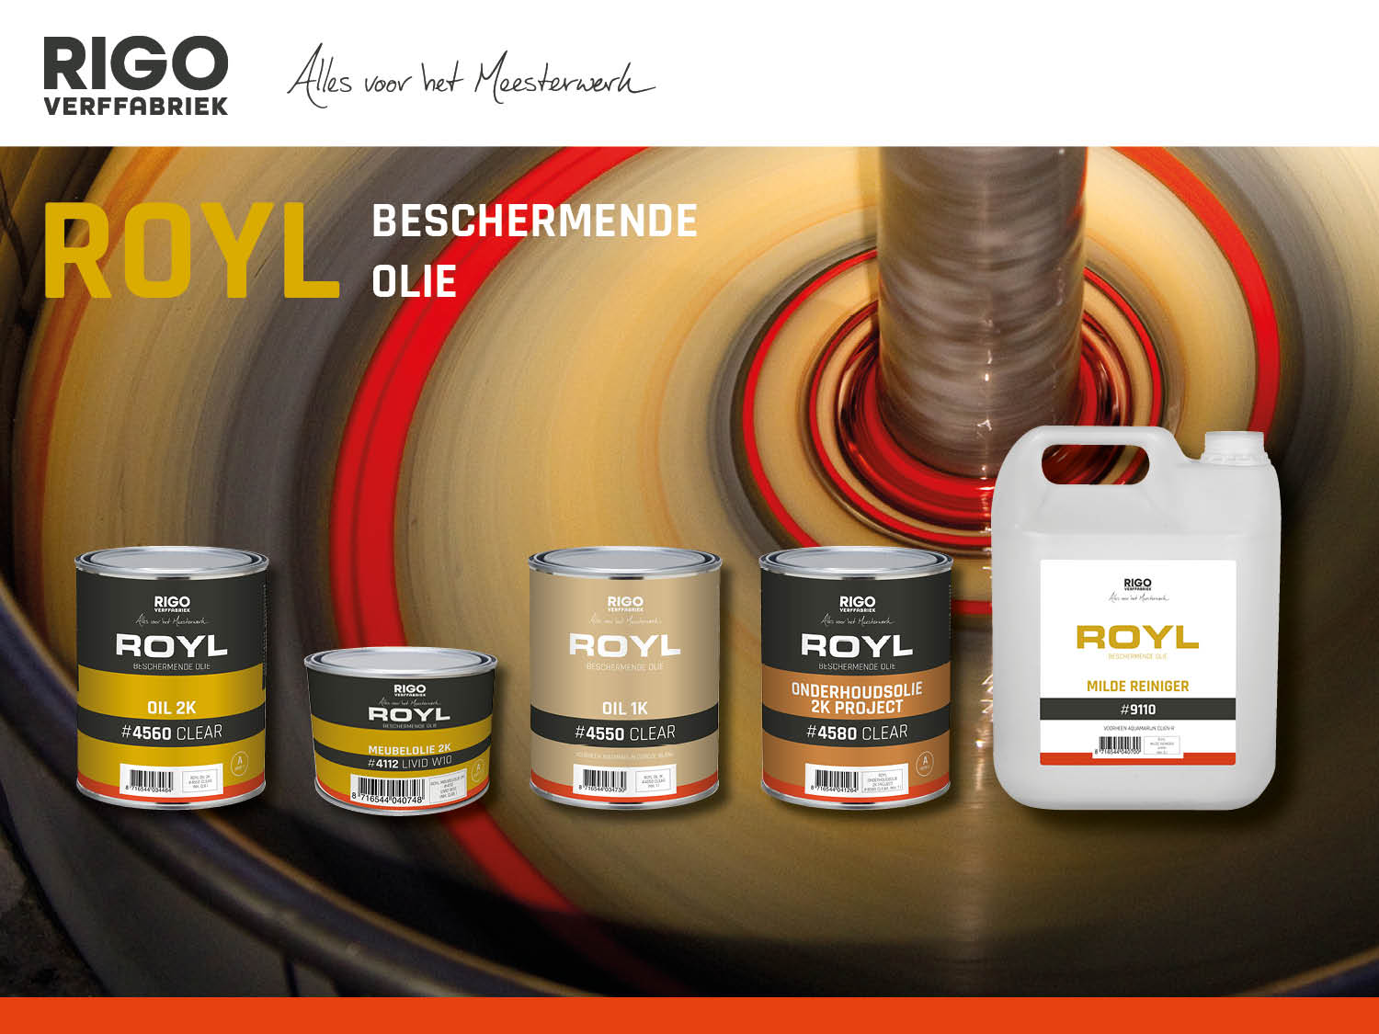
Hier een overzichtje van ROYL dummies: 1 blik ROYL 2K liter, ROYL 2k 0,5 liter, ROYL 1K, ROYL onderhoudsolie project 2K, ROYL Milde Reiniger
Kleuren en beschermen in 1 laag
45 standaard kleuren

Slide 5
Wat gaan wij doen?
Concrete aanvulling en verdieping van de lesstof meegeven.......
Op een manier die jullie direct zelf in je eigen klas voor je eigen leerlingen kunnen doen!

Slide 6
Kennis maken met Overlakbare Kleurolie
Eiken plankje
In de olie zetten
Goed droogwrijven
Direct aflakken met SKYLT Original

Slide 7
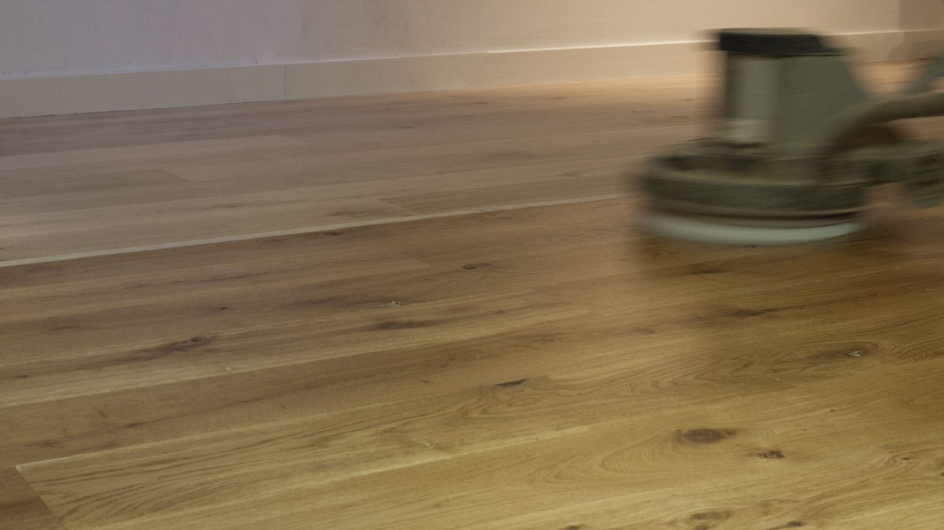
Genoeg gesproken,
nu lekker aan de slag!

Slide 8
Mogelijke insteek in jullie lessen
Verdieping door groepsdiscussie
Wanneer kies je voor lak, wanneer voor olie?
Aanvulling in de praktijk
Hoe kan ik zuinig werken met 2k producten?
Hoe kan ik het plankje twee zijdig afwerken?
Hoe kan ik mijn natte laagdikte controleren en waarom is dat slim?

Slide 9
Deze les in jouw eigen lokaal?
Gratis lespakket
1 blik SKYLT Overlakbare kleurolie
1 kleurpigment
Mengvatje – roerhoutje
1 liter SKYLT Original
Hoe? Gewoon, bestellen via Jelle of Han

